Slide 1


Slide 2
一切商业都将互联网化

Slide 3
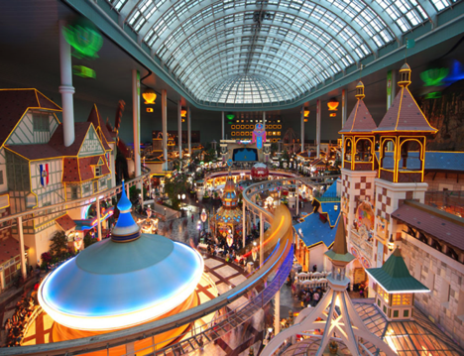
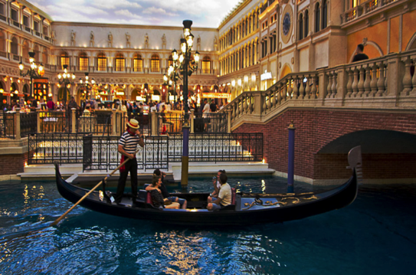
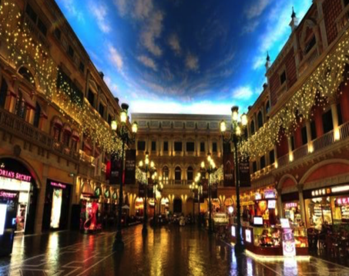
“体验式”购物中心成商业新趋势
娱乐体验式商业标杆：拉斯维加斯威尼斯人

Slide 4

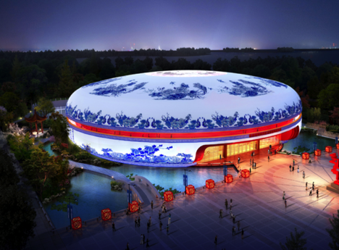
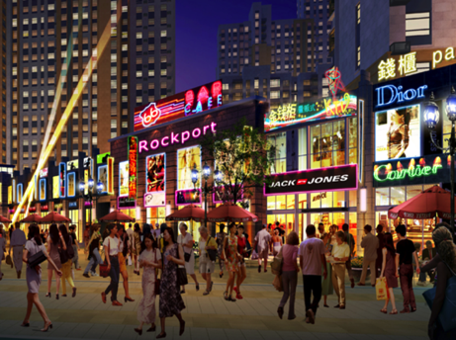
中国文化旅游示范项目 万达问鼎文旅产业之冠

Slide 5
一切消费都将娱乐化

Slide 6

豆腐年销售额：5，000，000，000日元

Slide 7


Slide 8



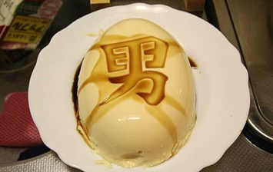
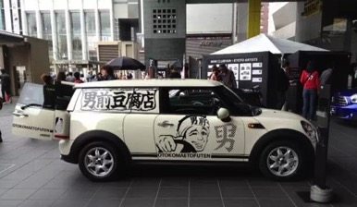
除了玉豆腐的产品以外，整个豆腐都已经成了暗黑系漫画表达

Slide 9
一切品牌都将人格化

Slide 10

熊本熊的故事
熊本熊是日本熊本县的官方萌物，2011年日本吉祥物票选活动第一名，被评为日本最有名的熊。至2011年9月29日担任熊本县临时职员，2011年9月30日开始担任熊本县营业部部长（这是仅次于熊本县知事、副知事的第三最重要的职位，与熊本县宣传部长齐名）兼幸福部长，也是日本第一位吉祥物公务员。

Slide 11
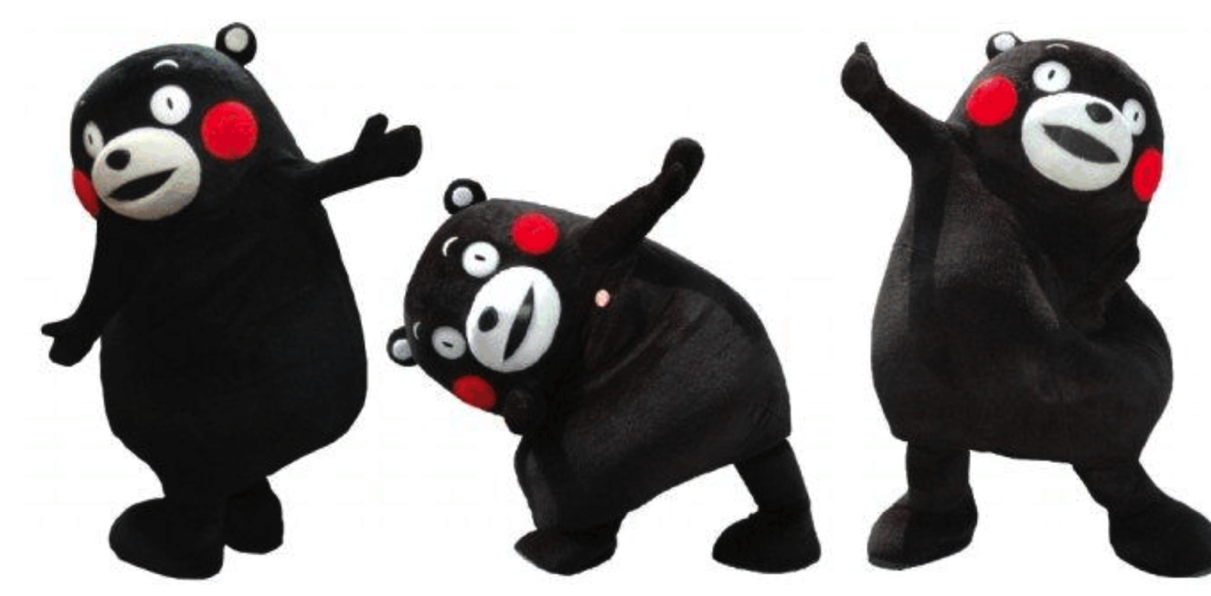

Slide 12
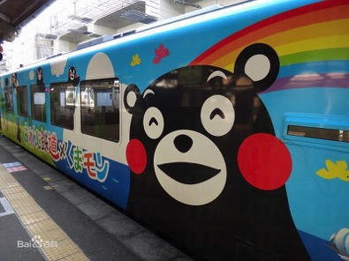
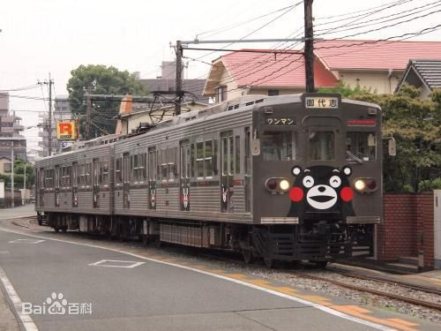
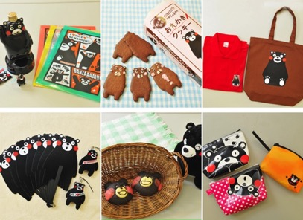
日本最红的吉祥物“熊本熊”创造了千亿经济效益

Slide 13
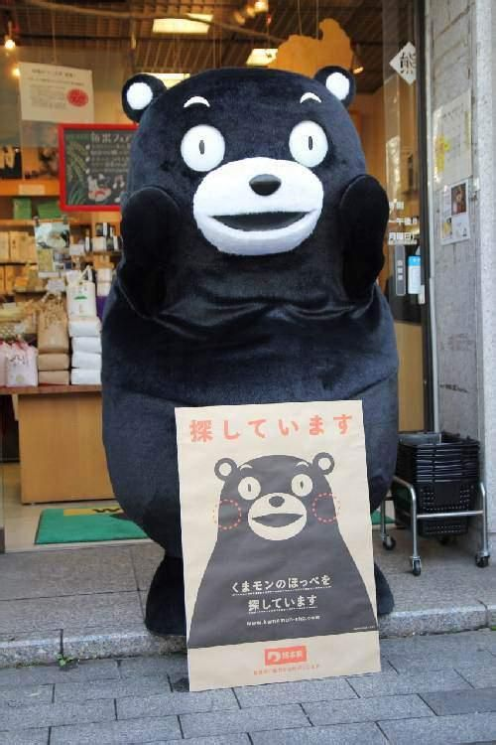
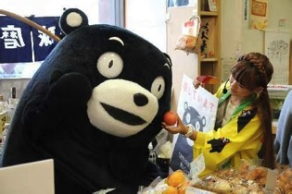

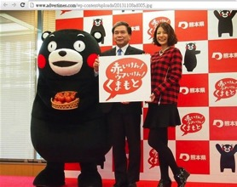
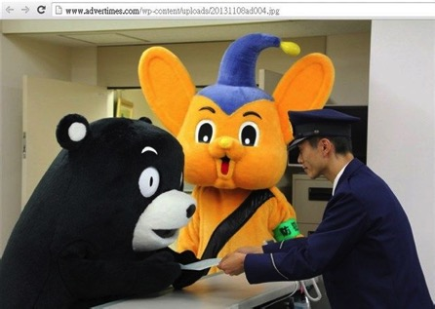
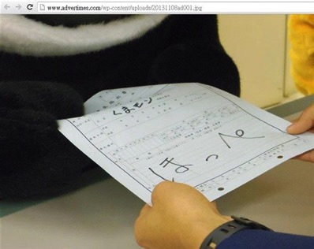
更有意思的是，前不久
熊本熊的腮红丢了，熊本县县长亲自召开发布会，熊本熊还煞有介事的向公安报警。。。。。。

Slide 14
一切流行都将城乡一体化

Slide 15
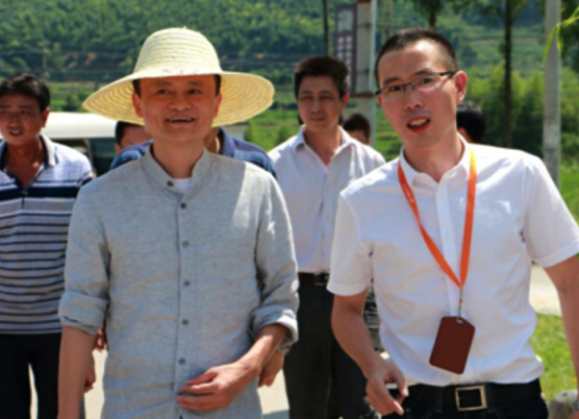
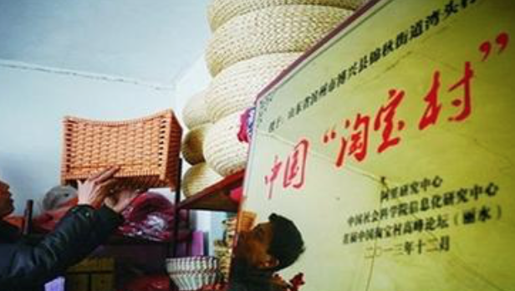
一个淘宝县的农村电商试验
农产品进入电商渠道，卖向城里

Slide 16
淘宝京东本来生活…
风起云涌

Slide 17
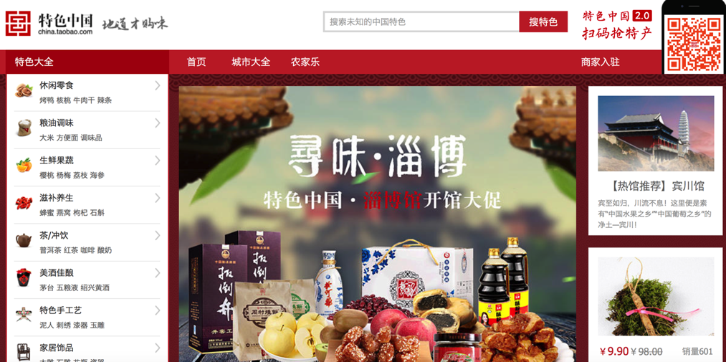
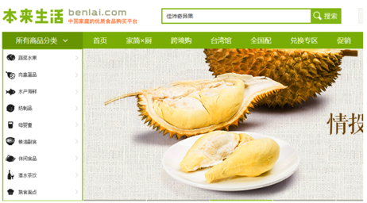
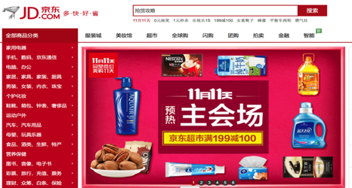

Slide 18
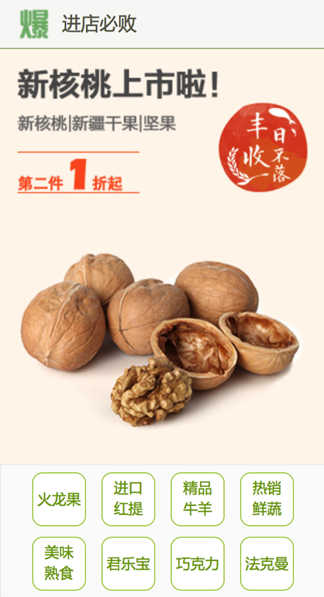
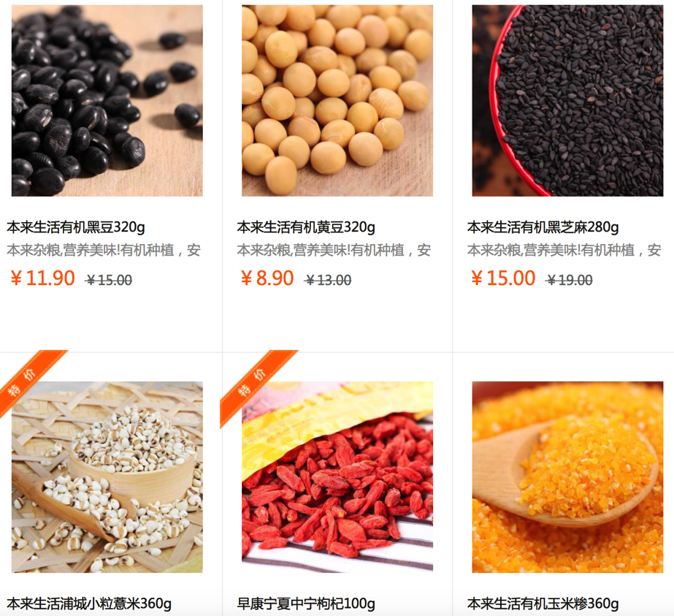

Slide 19
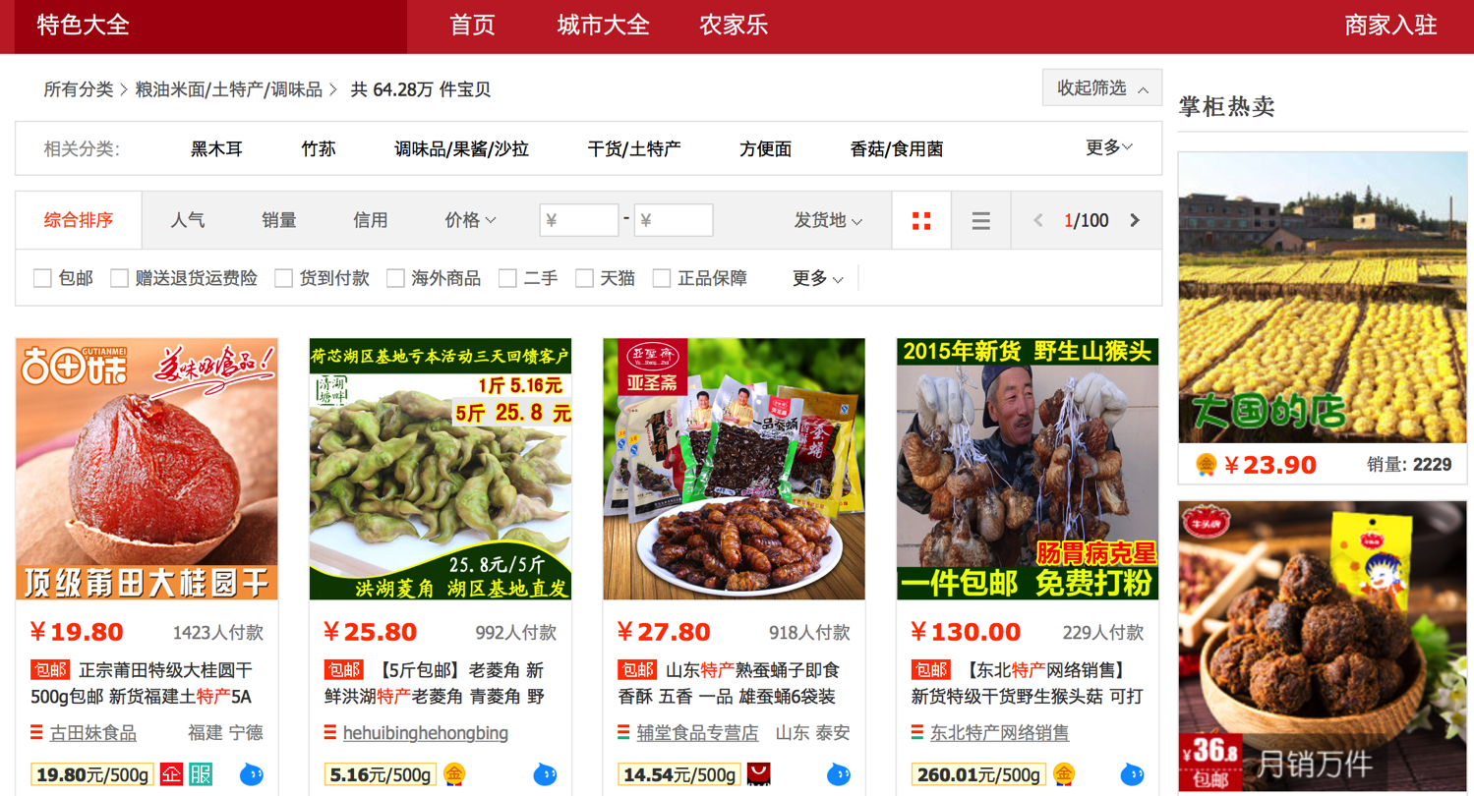

Slide 20
缺品牌无文化价值溢价

Slide 21

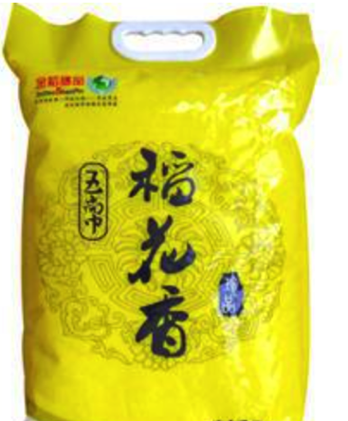
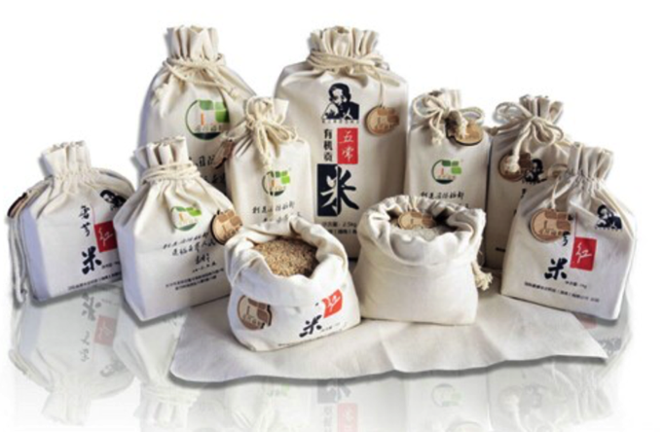
产地不是品牌

Slide 22

10.8 pk 17.8

Slide 23


Slide 24


Slide 25
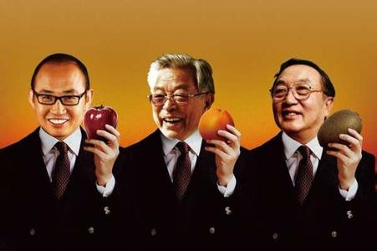



一个褚橙成功了，接下去出现了柳桃、潘苹果，但是一味的模仿真的可以成功吗？
包装风格、设计风格全部雷同，结果证明，市场需要不断的新鲜感与娱乐元素

Slide 26
缺渠道直接找到消费者

Slide 27
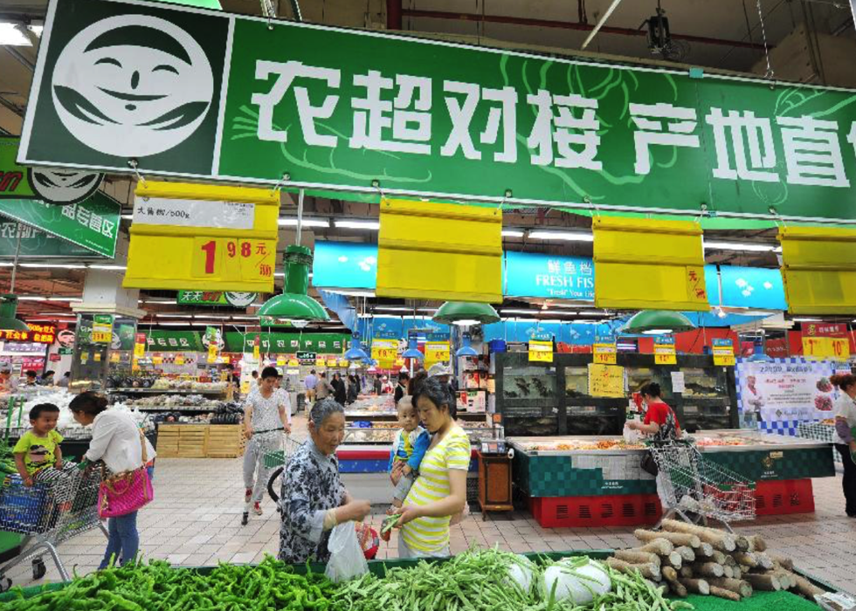
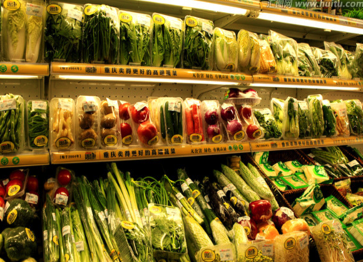
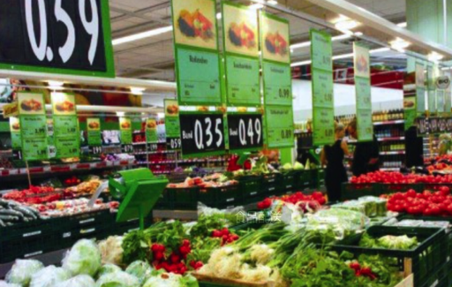
被动式销售

Slide 28
缺互动形成粉丝经济

Slide 29
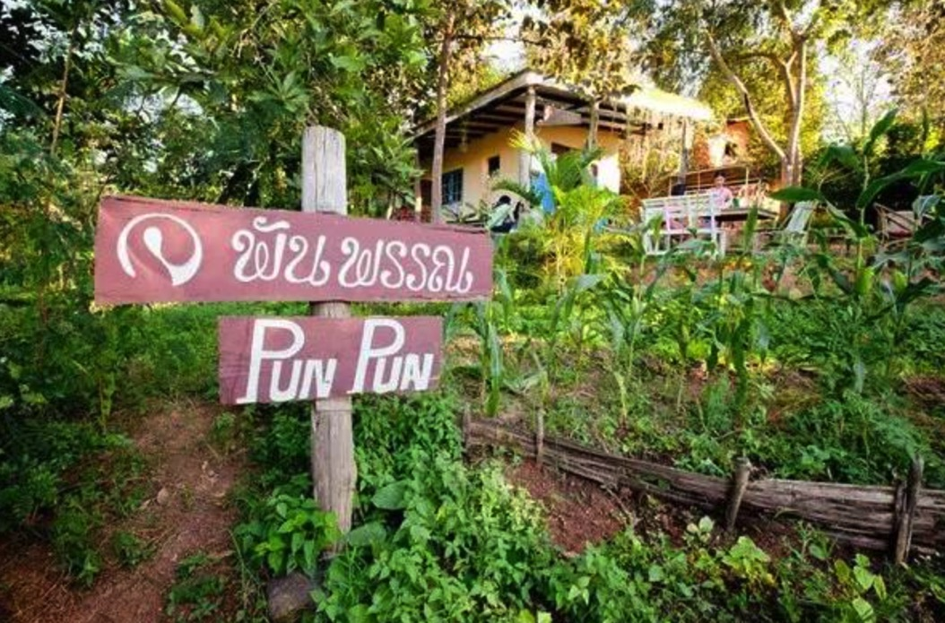
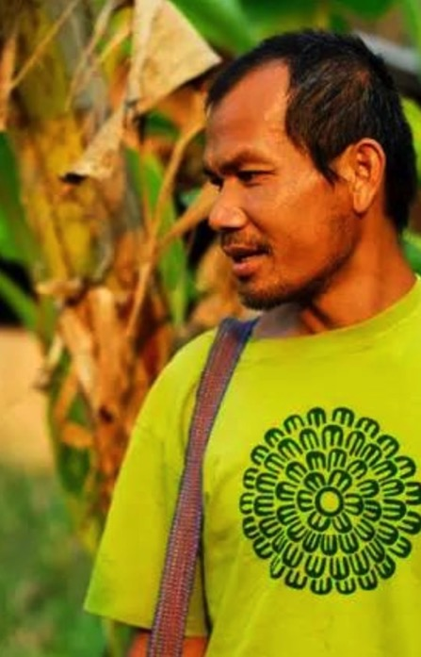
“泰国糙哥”Jon的自创品牌农场——Pun Pun Organic Farm

Slide 30
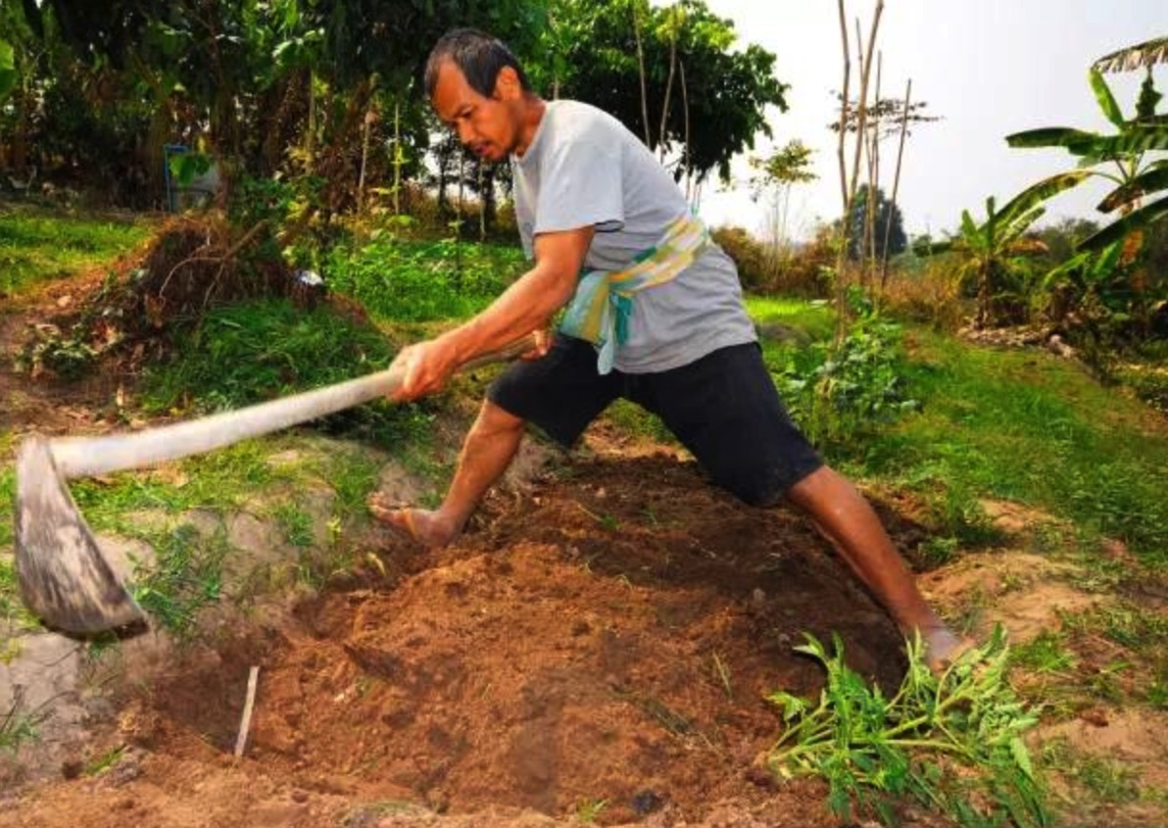
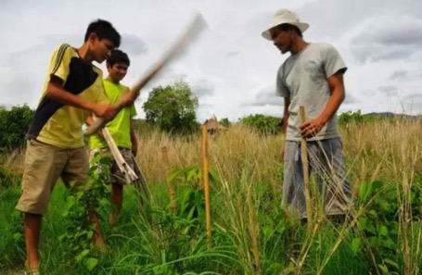
开垦荒地
修建菜田
自挖鱼塘
一年收获四吨水稻

Slide 31
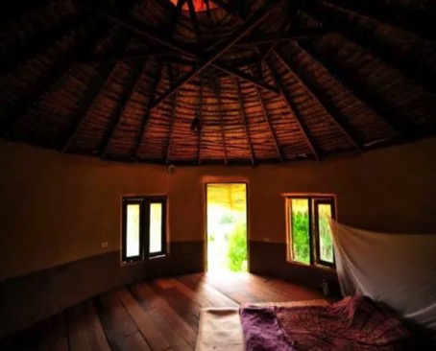
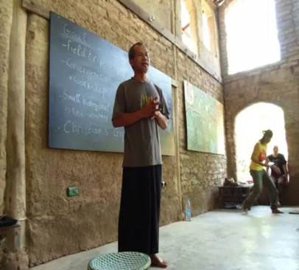
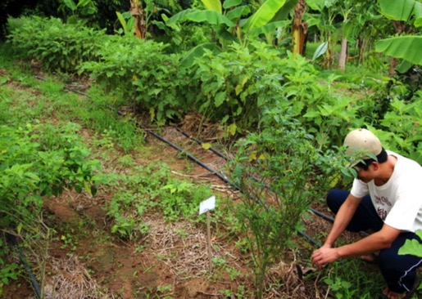
传道授业解惑
告诉人们如何开荒、种地：同学们，千万要记住，不要用任何农药、化肥……

Slide 32
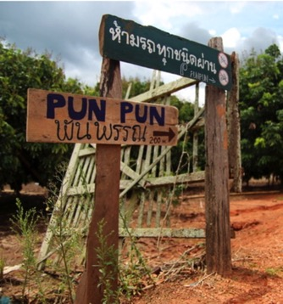
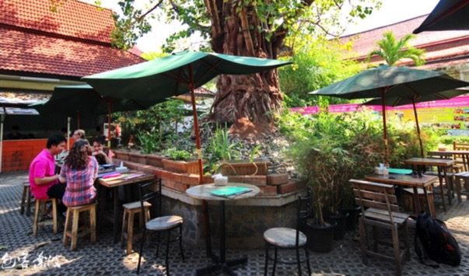
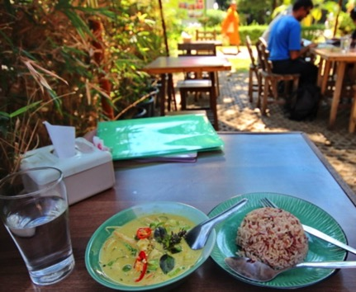
成立了自己的泰国农家乐——有机餐厅
人多了就要解决吃饭问题，Jon误打误撞开了两家有机餐厅，人们在这里讨论养生，享受有机美食。

Slide 33
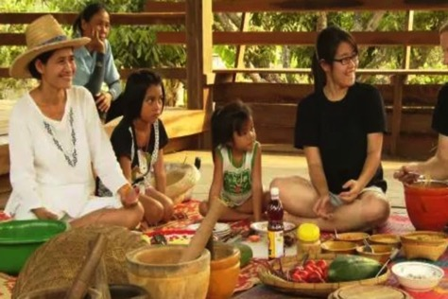
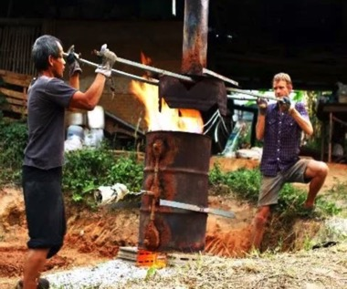

在这里，大家种菜、耕地，研究有机植物，推广自给自足的可持续生活理念，并致力于当地环保事业。

Slide 34
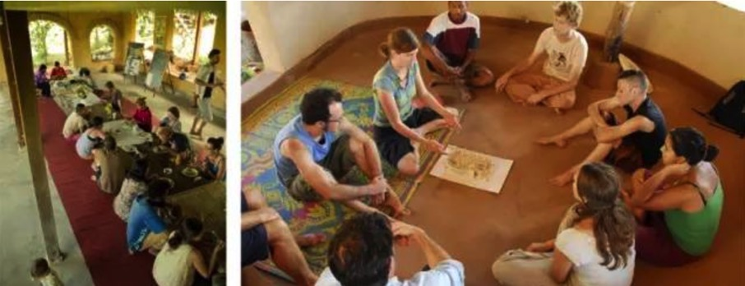
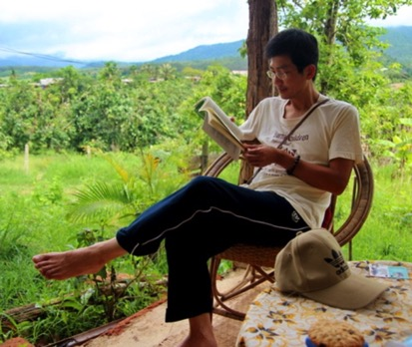
现今，Jon的品牌农场已发展成为一个拥有30多名成员的“乌托邦”
里面一半是泰国人，以Jon的亲戚为主；另一半则是西方人，追随Jon过田园生活、吃有机蔬菜，享受亲临自然的魅力

Slide 35




Slide 36


一家基于城市社区居民生活增值服务平台
拥有互联网基因 以文化创意为核心内容
服务于广大农民的服务平台

Slide 37


Technology 互联网技术
Entertainment 娱乐互动
Design 创意设计

Slide 38







门户流量
线下广告
物流派送
技术/数据/支付
社区/用户/地推

Slide 39
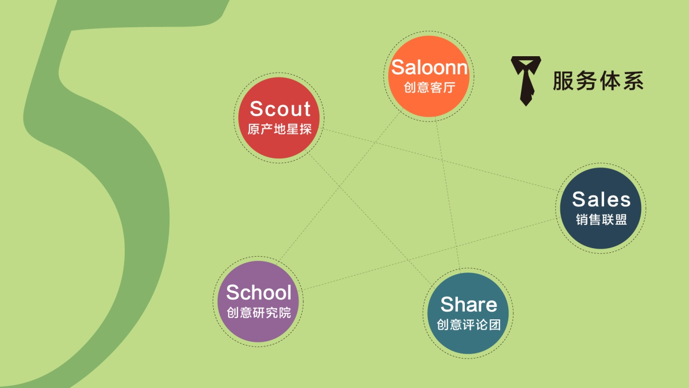

Slide 40
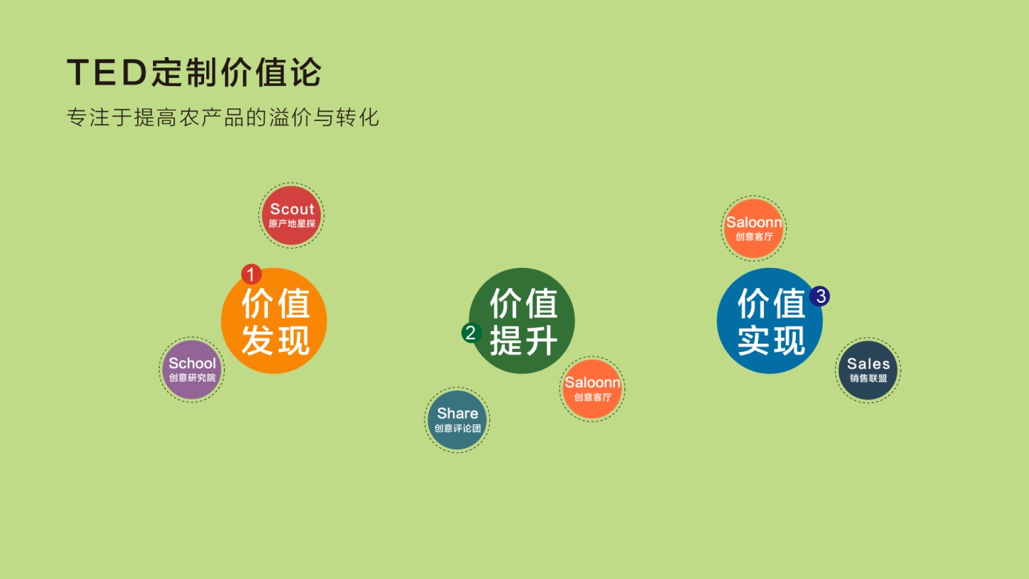

Slide 41
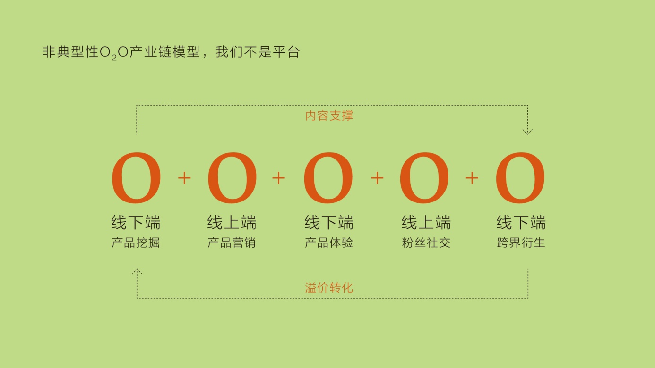

Slide 42
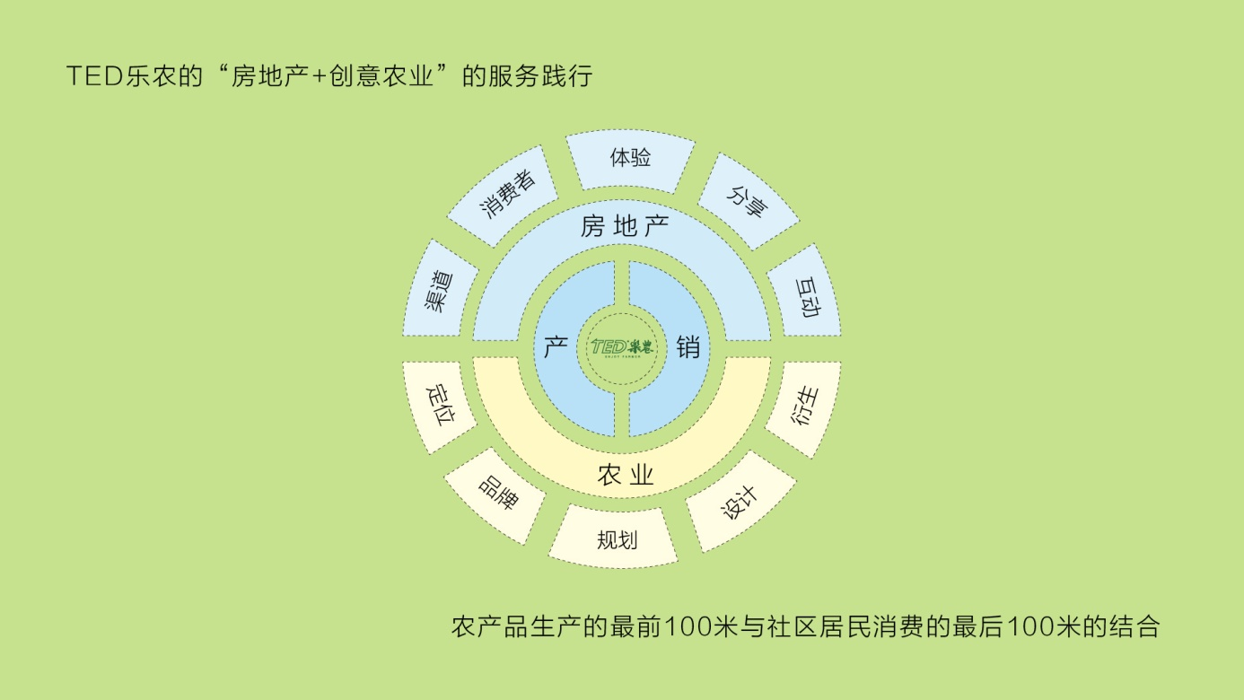

Slide 43
广大农村县镇的各类农副产品
研发/生产/包装……
最前100米

Slide 44

App
基于城市社区居民生活消费
连接的移动互联网平台
最后100米

Slide 45
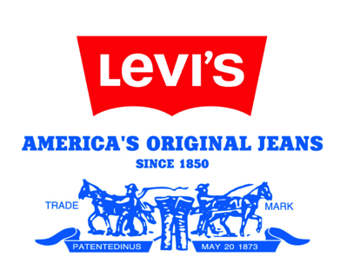


Slide 46


